Slide 1



Hoạt động trải nghiệm, hướng nghiệp 9

Slide 2



KHỞI ĐỘNG
Mình cùng tham gia trò chơi nhé các bạn!!!
TRÒ CHƠI

Slide 3
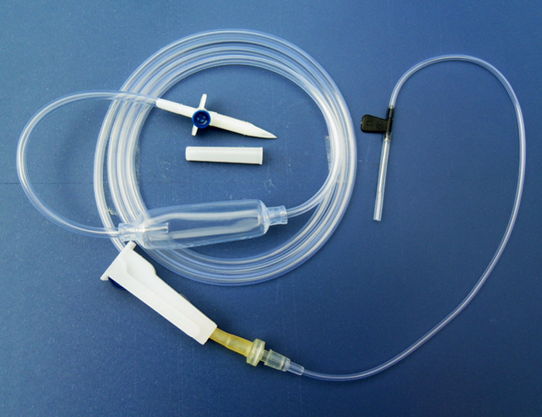
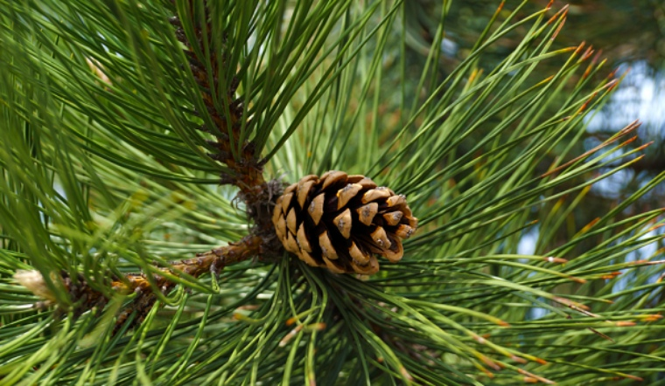
ĐÂY LÀ GÌ?

Slide 4
ĐÂY LÀ GÌ?
T
R
U
Y
Ề
N
T
H
Ô
N
G

Slide 5

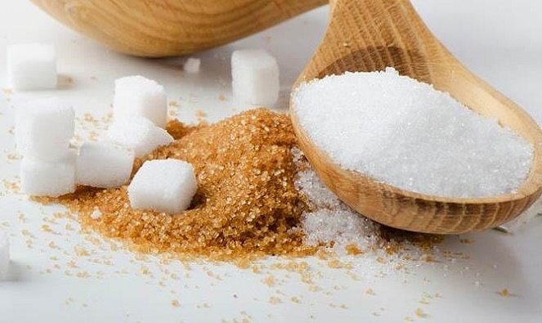
ĐÂY LÀ GÌ?

Slide 6
H
Ọ
C
Đ
Ư
Ờ
N
G
ĐÂY LÀ GÌ?

Slide 7


ĐÂY LÀ GÌ?

Slide 8
ĐÂY LÀ GÌ?
C
Ộ
N
G
Đ
Ồ
N
G

Slide 9

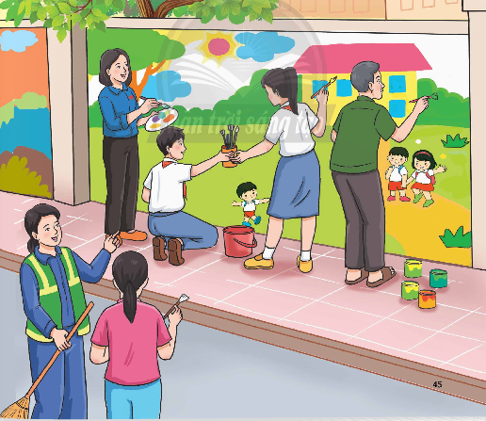
TRƯỜNG THCS TRẦN QUỐC TOẢN 1
HOẠT ĐỘNG TRẢI NGHIỆM, HƯỚNG NGHIỆP 9
CHỦ ĐỀ 6:
XÂY DỰNG MẠNG LƯỚI THỰC HIỆN CÁC HOẠT ĐỘNG CỘNG ĐỒNG
GIÁO VIÊN GIẢNG DẠY
……

Slide 10
CHỦ ĐỀ 6: XÂY DỰNG MẠNG LƯỚI THỰC HIỆN CÁC HOẠT ĐỘNG CỘNG ĐỒNG
1. Tìm hiểu mạng lưới quan hệ cộng đồng tại địa phương
TRÒ CHƠI
“CÙNG XÂY DỰNG MẠNG LƯỚI CỘNG ĐỒNG”
Luật chơi: Quan sát tranh về 1 hoạt động cộng đồng.
Thời gian: 1ph30s
Các nhóm viết tên mỗi thành viên có thể tham gia mạng lưới quan hệ cộng đồng đó lên bảng nhóm.
Đội nào viết được nhiều thành viên là đội chiến thắng.

Slide 11
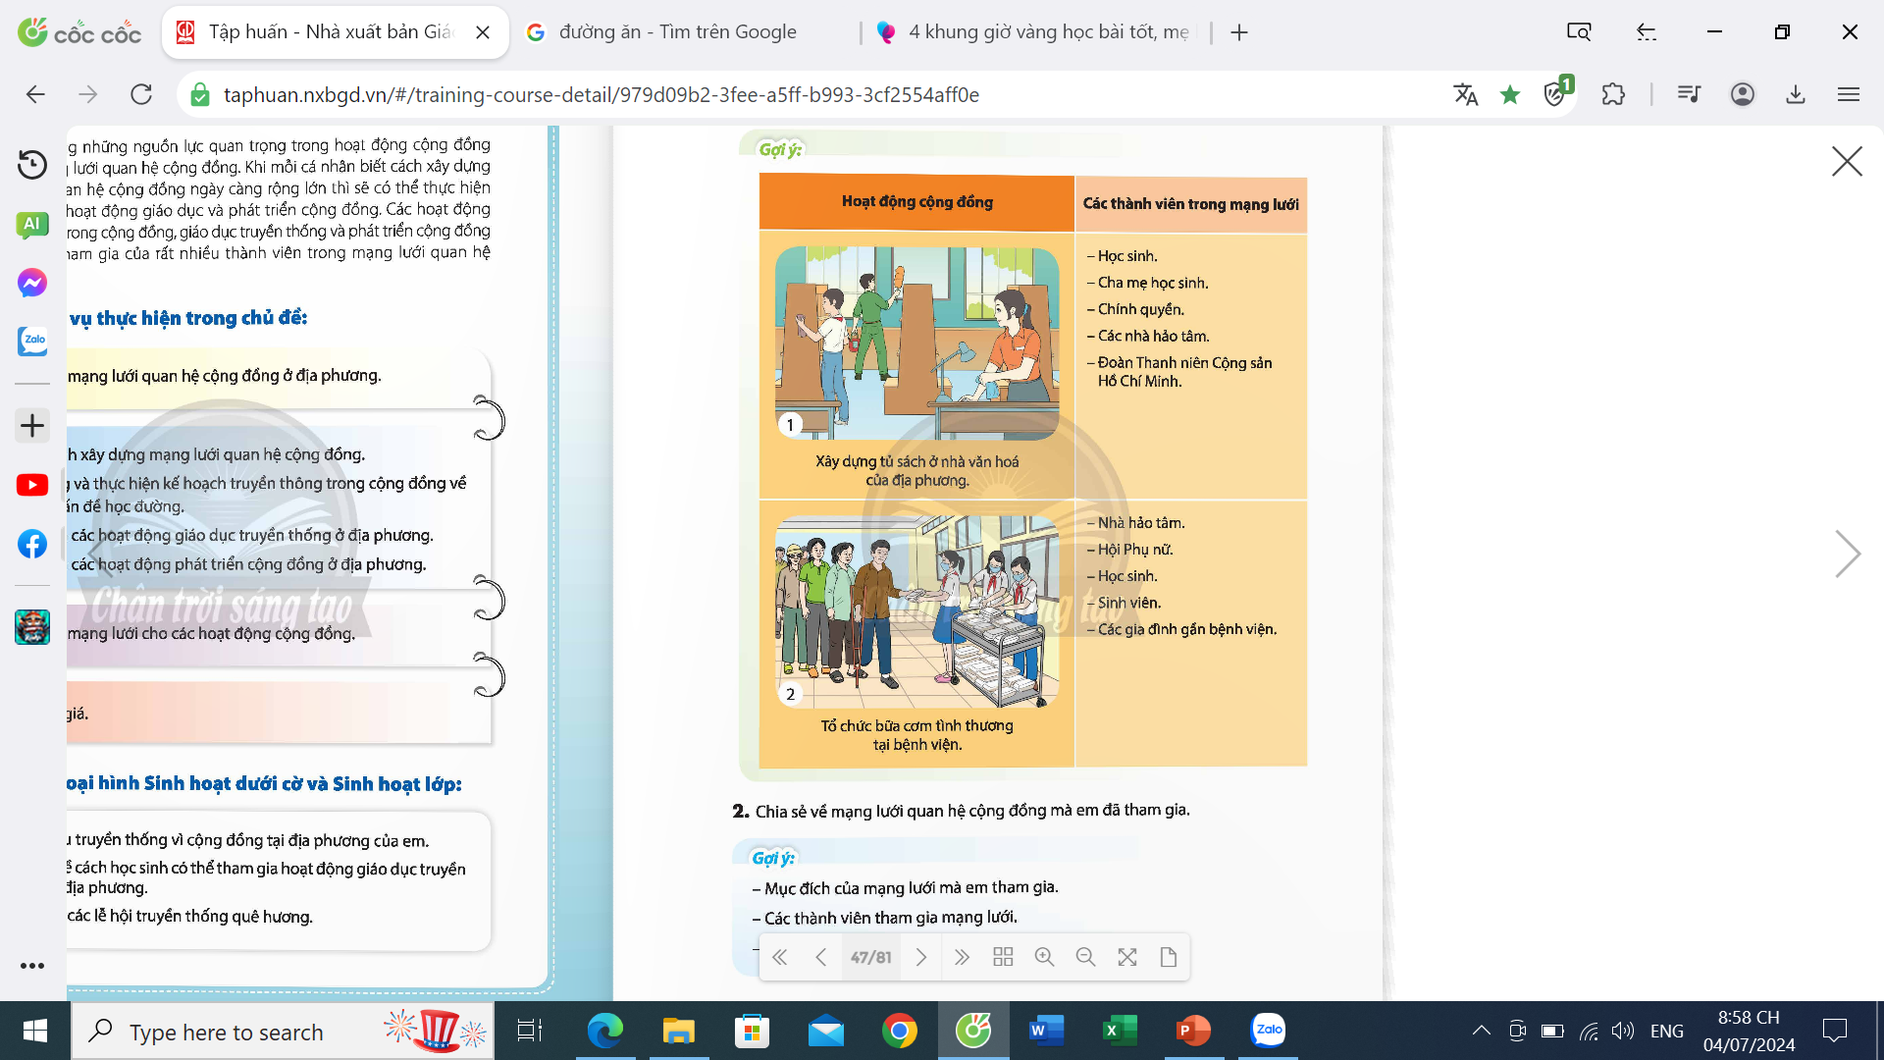

CHỦ ĐỀ 6: XÂY DỰNG MẠNG LƯỚI THỰC HIỆN CÁC HOẠT ĐỘNG CỘNG ĐỒNG
1. Tìm hiểu mạng lưới quan hệ cộng đồng tại địa phương
TRÒ CHƠI
“CÙNG XÂY DỰNG MẠNG LƯỚI CỘNG ĐỒNG”
Học sinh
Cha mẹ học sinh
Chính quyền
Các nhà hảo tâm
Đoàn Thanh niên Cộng sản Hồ Chí Minh
Các gia đình có tủ sách,…

Slide 12
CHỦ ĐỀ 6: XÂY DỰNG MẠNG LƯỚI THỰC HIỆN CÁC HOẠT ĐỘNG CỘNG ĐỒNG
1. Tìm hiểu mạng lưới quan hệ cộng đồng tại địa phương
TRÒ CHƠI
“CÙNG XÂY DỰNG MẠNG LƯỚI CỘNG ĐỒNG”
Các nhà hảo tâm
Hội phụ nữ
Học sinh, sinh viên
Các gia đình gần bệnh viện
Các nhóm thiện nguyện,…

Slide 13
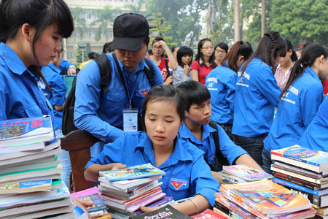
CHỦ ĐỀ 6: XÂY DỰNG MẠNG LƯỚI THỰC HIỆN CÁC HOẠT ĐỘNG CỘNG ĐỒNG
CHỦ ĐỀ 6: THAM GIA HOẠT ĐỘNG PHÁT TRIỂN CỘNG ĐỒNG
1. Tìm hiểu mạng lưới quan hệ cộng đồng tại địa phương
THẢO LUẬN 04 NHÓM
“Chia sẻ về mạng lưới quan hệ cộng đồng mà em đã tham gia”
Thời gian: 1ph30s HS làm việc cá nhân ra giấy A4.
+ Mục đích của mạng lưới mà em tham gia.
+ Các thành viên tham gia mạng lưới.
+ Những việc làm cụ thể của em trong mạng lưới đó.
- Thời gian: 3ph HS dán kết quả của cá nhân lên giấy A0 của nhóm và trang trí.
- Từng cá nhân chia sẻ về kết quả của bản thân với các bạn trong nhóm.
Ủng hộ đồ dùng học tập cho trẻ em nghèo

Slide 14
CHỦ ĐỀ 6: XÂY DỰNG MẠNG LƯỚI THỰC HIỆN CÁC HOẠT ĐỘNG CỘNG ĐỒNG
CHỦ ĐỀ 6: THAM GIA HOẠT ĐỘNG PHÁT TRIỂN CỘNG ĐỒNG
1. Tìm hiểu mạng lưới quan hệ cộng đồng tại địa phương
THẢO LUẬN 04 NHÓM
“Chia sẻ về mạng lưới quan hệ cộng đồng mà em đã tham gia”
Mời đại diện các nhóm thuyết trình về kết quả tổng hợp của nhóm mình.

Slide 15
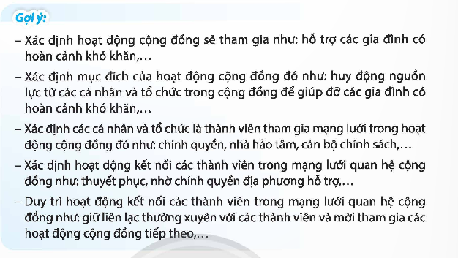
CHỦ ĐỀ 6: XÂY DỰNG MẠNG LƯỚI THỰC HIỆN CÁC HOẠT ĐỘNG CỘNG ĐỒNG
CHỦ ĐỀ 6: THAM GIA HOẠT ĐỘNG PHÁT TRIỂN CỘNG ĐỒNG
1. Tìm hiểu mạng lưới quan hệ cộng đồng tại địa phương
THẢO LUẬN 04 NHÓM
“Cách xây dựng mạng lưới quan hệ cộng đồng”
Mỗi nhóm chọn một hoạt động cộng đồng sẽ tham gia và lần lượt thảo luận các nhiệm vụ cần thực hiện để xây dựng mạng lưới quan hệ cộng đồng.

Slide 16

CHỦ ĐỀ 6: XÂY DỰNG MẠNG LƯỚI THỰC HIỆN CÁC HOẠT ĐỘNG CỘNG ĐỒNG
CHỦ ĐỀ 6: THAM GIA HOẠT ĐỘNG PHÁT TRIỂN CỘNG ĐỒNG
2. Thực hành xây dựng mạng lưới quan hệ cộng đồng
Chỉ ra những việc cần làm để xây dựng mạng lưới quan hệ cộng đồng khi tham gia các hoạt động sau?
- Tổ chức trung thu yêu thương tại nơi mình sinh sống.
- Bảo vệ môi trường và cảnh quan ở địa phương.

Slide 17

CHỦ ĐỀ 6: XÂY DỰNG MẠNG LƯỚI THỰC HIỆN CÁC HOẠT ĐỘNG CỘNG ĐỒNG
CHỦ ĐỀ 6: THAM GIA HOẠT ĐỘNG PHÁT TRIỂN CỘNG ĐỒNG
2. Thực hành xây dựng mạng lưới quan hệ cộng đồng
Tổ chức trung thu yêu thương tại nơi mình sinh sống.
Kết nối với các em thiếu nhi để tìm hiểu nhu cầu của các em.
Kết nối với Đoàn thanh niên Cộng sản Hồ Chí Minh để được hỗ trợ.
Kết nối với chính quyền thôn để được cho phép tổ chức hoạt động hoặc tham gia cùng hoạt động được tổ chức đó.

Slide 18

CHỦ ĐỀ 6: XÂY DỰNG MẠNG LƯỚI THỰC HIỆN CÁC HOẠT ĐỘNG CỘNG ĐỒNG
CHỦ ĐỀ 6: THAM GIA HOẠT ĐỘNG PHÁT TRIỂN CỘNG ĐỒNG
2. Thực hành xây dựng mạng lưới quan hệ cộng đồng
Bảo vệ môi trường và cảnh quan ở địa phương.
Kết nối với hội phụ nữ, Đoàn thanh niên, chính quyền thôn,… xin phép tham gia các hoạt động.

Slide 19
CHỦ ĐỀ 6: XÂY DỰNG MẠNG LƯỚI THỰC HIỆN CÁC HOẠT ĐỘNG CỘNG ĐỒNG
CHỦ ĐỀ 6: THAM GIA HOẠT ĐỘNG PHÁT TRIỂN CỘNG ĐỒNG
2. Thực hành xây dựng mạng lưới quan hệ cộng đồng
Chia sẻ kết quả mà em đã làm được, một câu chuyện, một điều thú vị, một điều bất ngờ hoặc cảm xúc chung trong quá trình xây dựng mạng lưới quan hệ cộng đồng.

Slide 20

CHỦ ĐỀ 6: XÂY DỰNG MẠNG LƯỚI THỰC HIỆN CÁC HOẠT ĐỘNG CỘNG ĐỒNG
CHỦ ĐỀ 6: THAM GIA HOẠT ĐỘNG PHÁT TRIỂN CỘNG ĐỒNG
3. Xây dựng và thực hiện kế hoạch truyền thông trong cộng đồng về những vấn đề học đường
Tôi là phóng viên
HS: Một bạn là phóng viên phỏng vấn
Thư ký trường quay: Ghi kết quả lên bảng
HS cả lớp: Nhân vật được phỏng vấn

Slide 21
CHỦ ĐỀ 6: XÂY DỰNG MẠNG LƯỚI THỰC HIỆN CÁC HOẠT ĐỘNG CỘNG ĐỒNG
CHỦ ĐỀ 6: THAM GIA HOẠT ĐỘNG PHÁT TRIỂN CỘNG ĐỒNG
3. Xây dựng và thực hiện kế hoạch truyền thông trong cộng đồng về những vấn đề học đường
Tôi là phóng viên
Phóng viên: Thưa các bạn, trường học là nơi các bạn học sinh học tập, rèn luyện để trở thành những chủ nhân tương lai của đất nước. Bên cạnh nhiều thành tích mà học sinh đã đạt được, trong nhà trường hiện nay vẫn tồn tại nhiều vấn đề học đường cần được quan tâm giải quyết. Hôm nay, chúng ta sẽ cùng nhau chia sẻ về một số vấn đề học đường như: “Tác hại của thuốc lá đối với thanh thiếu niên”; “Phòng chống bạo lực học đường”; “Tác hại của nghiện trò chơi điện tử”; “Phòng chống gian lận trong thi cử”…

Slide 22

CHỦ ĐỀ 6: XÂY DỰNG MẠNG LƯỚI THỰC HIỆN CÁC HOẠT ĐỘNG CỘNG ĐỒNG
CHỦ ĐỀ 6: THAM GIA HOẠT ĐỘNG PHÁT TRIỂN CỘNG ĐỒNG
3. Xây dựng và thực hiện kế hoạch truyền thông trong cộng đồng về những vấn đề học đường
Lựa chọn một vấn đề học đường vừa phỏng vấn ở trên.
Xây dựng kế hoạch truyền thông trong cộng đồng về vấn đề học đường đó.
Thảo luận nhóm

Slide 23
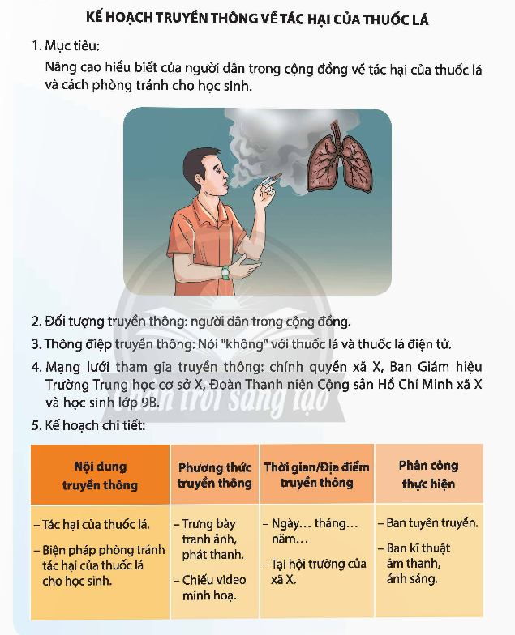
CHỦ ĐỀ 6: XÂY DỰNG MẠNG LƯỚI THỰC HIỆN CÁC HOẠT ĐỘNG CỘNG ĐỒNG
CHỦ ĐỀ 6: THAM GIA HOẠT ĐỘNG PHÁT TRIỂN CỘNG ĐỒNG
3. Xây dựng và thực hiện kế hoạch truyền thông trong cộng đồng về những vấn đề học đường
Thảo luận nhóm

Slide 24

CHỦ ĐỀ 6: XÂY DỰNG MẠNG LƯỚI THỰC HIỆN CÁC HOẠT ĐỘNG CỘNG ĐỒNG
CHỦ ĐỀ 6: THAM GIA HOẠT ĐỘNG PHÁT TRIỂN CỘNG ĐỒNG
3. Xây dựng và thực hiện kế hoạch truyền thông trong cộng đồng về những vấn đề học đường
Thực hiện kế hoạch truyền thông trong cộng đồng về những vấn đề học đường và chia sẻ kết quả.

Slide 25


CHỦ ĐỀ 6: XÂY DỰNG MẠNG LƯỚI THỰC HIỆN CÁC HOẠT ĐỘNG CỘNG ĐỒNG
4. Tham gia các hoạt động giáo dục truyền thống ở địa phương
THẢO LUẬN NHÓM
VÒNG QUAY
MAY MẮN
Yêu cầu: Chia sẻ những hoạt động giáo dục truyền thống ở địa phương mà em có thể tham gia.
Bước 1: Thảo luận cặp đôi 2 phút. Viết ra giấy nhớ.
Bước 2: Thảo luận nhóm 3 phút. Thống nhất dán những ý kiến chung ra giấy A2.
Dùng vòng quay may mắn, lựa chọn ngẫu nhiên nhóm báo cáo

Slide 26





CHỦ ĐỀ 6: XÂY DỰNG MẠNG LƯỚI THỰC HIỆN CÁC HOẠT ĐỘNG CỘNG ĐỒNG
CHỦ ĐỀ 6: THAM GIA HOẠT ĐỘNG PHÁT TRIỂN CỘNG ĐỒNG
4. Tham gia các hoạt động giáo dục truyền thống ở địa phương
VÒNG QUAY
MAY MẮN
Nhóm 3
Nhóm 4
Nhóm 2
Nhóm 1
Những hoạt động giáo dục truyền thống ở địa phương em.
Nhóm 1
Nhóm 2
Nhóm 4
Nhóm 3
QUAY

Slide 27
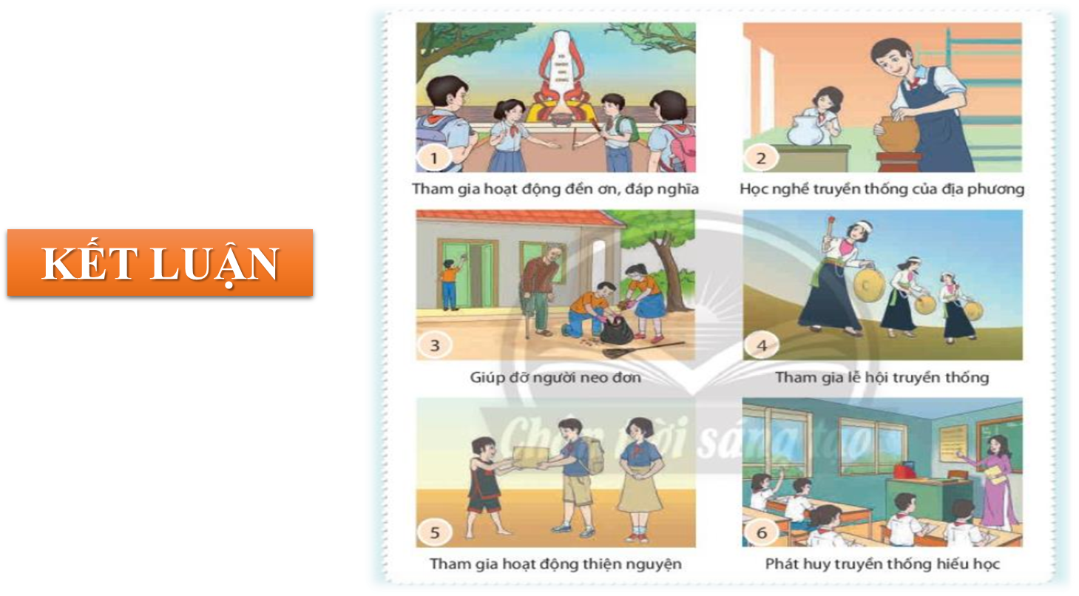
CHỦ ĐỀ 6: XÂY DỰNG MẠNG LƯỚI THỰC HIỆN CÁC HOẠT ĐỘNG CỘNG ĐỒNG
CHỦ ĐỀ 6: THAM GIA HOẠT ĐỘNG PHÁT TRIỂN CỘNG ĐỒNG
4. Tham gia các hoạt động giáo dục truyền thống ở địa phương

Slide 28
CHỦ ĐỀ 6: XÂY DỰNG MẠNG LƯỚI THỰC HIỆN CÁC HOẠT ĐỘNG CỘNG ĐỒNG
CHỦ ĐỀ 6: THAM GIA HOẠT ĐỘNG PHÁT TRIỂN CỘNG ĐỒNG
4. Tham gia các hoạt động giáo dục truyền thống ở địa phương
Thảo luận nhóm xây dựng và thực hiện kế hoạch tham gia hoạt động giáo dục truyền thống tại địa phương:
+ Nhóm 1: Tham gia tổ chức lễ hội truyền thống.
+ Nhóm 2: Tham gia hoạt động đền ơn, đáp nghĩa.
+ Nhóm 3: Tham gia học nghề truyền thống tại địa phương.
+ Nhóm 4: Tham gia hoạt động thiện nguyện.
Thảo luận nhóm

Slide 29
CHỦ ĐỀ 6: XÂY DỰNG MẠNG LƯỚI THỰC HIỆN CÁC HOẠT ĐỘNG CỘNG ĐỒNG
CHỦ ĐỀ 6: THAM GIA HOẠT ĐỘNG PHÁT TRIỂN CỘNG ĐỒNG
4. Tham gia các hoạt động giáo dục truyền thống ở địa phương
Báo cáo
Nhóm trưởng: Điều hành các bạn trình bày bản kế hoạch và kết quả đạt được của cá nhân.
Thư ký: Tổng hợp kết quả
Các nhóm trang trí, tổng hợp kết quả của cả nhóm tại khu vực triển lãm của nhóm mình.
Đại diện nhóm: Báo cáo sản phẩm của nhóm cho các đoàn HS tham quan triển lãm.
Báo cáo - Đánh giá

Slide 30
CHỦ ĐỀ 6: XÂY DỰNG MẠNG LƯỚI THỰC HIỆN CÁC HOẠT ĐỘNG CỘNG ĐỒNG
CHỦ ĐỀ 6: THAM GIA HOẠT ĐỘNG PHÁT TRIỂN CỘNG ĐỒNG
4. Tham gia các hoạt động giáo dục truyền thống ở địa phương
Đánh giá
Có nhiều bản kế hoạch được xây dựng công phu và thực hiện đúng thực tế.
Thiết kế sản phẩm poster sinh động.
Có phần thuyết trình sinh động.
Báo cáo - Đánh giá
Tốt
Trung bình
Chưa tốt

Slide 31
CHỦ ĐỀ 6: XÂY DỰNG MẠNG LƯỚI THỰC HIỆN CÁC HOẠT ĐỘNG CỘNG ĐỒNG
CHỦ ĐỀ 6: THAM GIA HOẠT ĐỘNG PHÁT TRIỂN CỘNG ĐỒNG
4. Tham gia các hoạt động giáo dục truyền thống ở địa phương
Chia sẻ cảm xúc của em sau khi tham gia hoạt động giáo dục truyền thống tại địa phương.

Slide 32
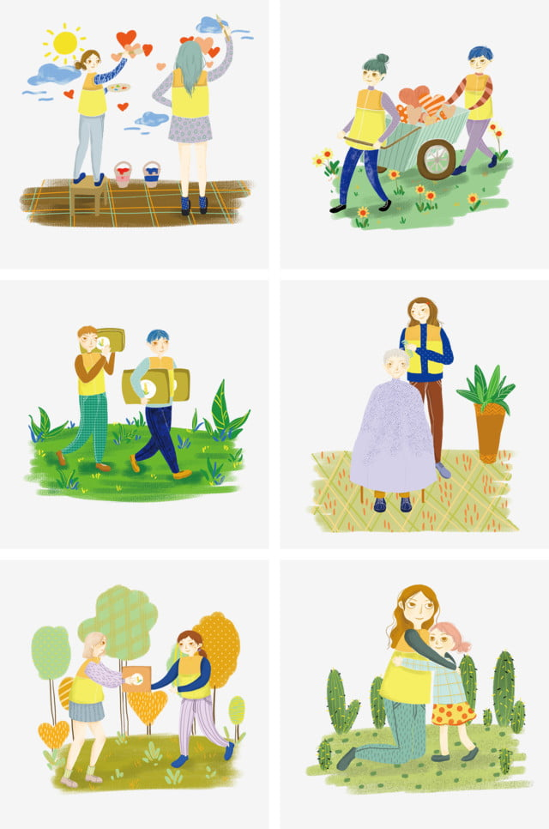
CHỦ ĐỀ 6: XÂY DỰNG MẠNG LƯỚI THỰC HIỆN CÁC HOẠT ĐỘNG CỘNG ĐỒNG
CHỦ ĐỀ 6: THAM GIA HOẠT ĐỘNG PHÁT TRIỂN CỘNG ĐỒNG
5. Tham gia các hoạt động phát triển cộng đồng ở địa phương
Lựa chọn các hoạt động phát triển cộng đồng ở địa phương mà em có thể tham gia.
Xây dựng môi trường xanh-sạch-đẹp.
Chung tay vì người nghèo.
Chung tay bảo vệ cảnh quan thiên nhiên.
Tham gia truyền thông về ATGT.
Chung tay phòng chống ma túy và các tệ nạn xã hội khác.

Slide 33
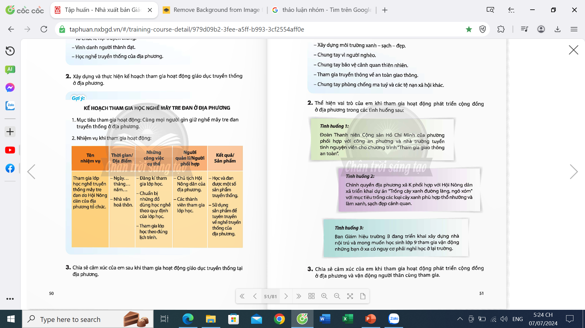
CHỦ ĐỀ 6: XÂY DỰNG MẠNG LƯỚI THỰC HIỆN CÁC HOẠT ĐỘNG CỘNG ĐỒNG
CHỦ ĐỀ 6: THAM GIA HOẠT ĐỘNG PHÁT TRIỂN CỘNG ĐỒNG
5. Tham gia các hoạt động phát triển cộng đồng ở địa phương
Thể hiện vai trò của em khi tham gia hoạt động phát triển cộng đồng ở địa phương trong các tình huống sau:
Nhóm 1 và 2: Tình huống 1
Nhóm 3 và 4: Tình huống 2
Nhóm 5 và 6: Tình huống 3
Thảo luận nhóm

Slide 34
CHỦ ĐỀ 6: XÂY DỰNG MẠNG LƯỚI THỰC HIỆN CÁC HOẠT ĐỘNG CỘNG ĐỒNG
CHỦ ĐỀ 6: THAM GIA HOẠT ĐỘNG PHÁT TRIỂN CỘNG ĐỒNG
5. Tham gia các hoạt động phát triển cộng đồng ở địa phương
Thảo luận nhóm
Gợi ý: HS có thể phân vai và đóng vai bạn A sẽ nhờ mẹ đưa đi gặp Bí thư Đoàn thanh niên Cộng sản Hồ Chí Minh. Hoặc bạn B, nhờ GVCN giới thiệu với công an xã xin tham gia chương trình. HS có thể hỏi ban tổ chức về chương trình và hình dung những công việc cần tham gia.

Slide 35
CHỦ ĐỀ 6: XÂY DỰNG MẠNG LƯỚI THỰC HIỆN CÁC HOẠT ĐỘNG CỘNG ĐỒNG
CHỦ ĐỀ 6: THAM GIA HOẠT ĐỘNG PHÁT TRIỂN CỘNG ĐỒNG
5. Tham gia các hoạt động phát triển cộng đồng ở địa phương
Chia sẻ cảm xúc của em khi tham gia hoạt động và vận động người thân cùng tham gia.
Thảo luận nhóm
Trưởng nhóm: Cầm cờ, chia sẻ cảm xúc đầu tiên.
Sau khi trưởng nhóm trao cờ cho thành viên nào thì thành viên đó chia sẻ.
Lần lượt tiếp nối chia sẻ như vậy…

Slide 36
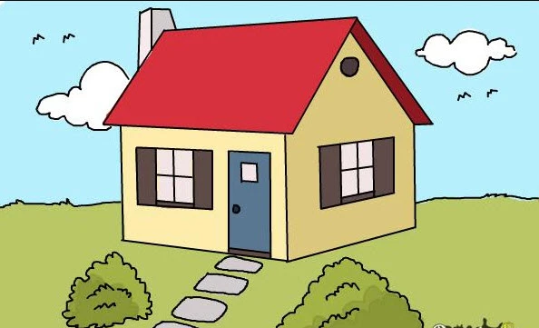

CHỦ ĐỀ 6: XÂY DỰNG MẠNG LƯỚI THỰC HIỆN CÁC HOẠT ĐỘNG CỘNG ĐỒNG
CHỦ ĐỀ 6: THAM GIA HOẠT ĐỘNG PHÁT TRIỂN CỘNG ĐỒNG
6. Mở rộng mạng lưới cho các hoạt động cộng đồng
“SỔ NHẬT KÝ MỞ RỘNG MẠNG LƯỚI”
HS: Chuẩn bị trước sổ nhật ký mở rộng mạng lưới cho hoạt động cộng đồng ở nhà.
+ Mạng lưới hoạt động vì cộng đồng của HS trước đây.
+ Mạng lưới hoạt động vì cộng đồng của HS hiện nay (nội dung mở rộng, cách mở rộng).
+ Dự kiến mạng lưới hoạt động vì cộng đồng của HS trong tương lại.

Slide 37
CHỦ ĐỀ 6: XÂY DỰNG MẠNG LƯỚI THỰC HIỆN CÁC HOẠT ĐỘNG CỘNG ĐỒNG
CHỦ ĐỀ 6: THAM GIA HOẠT ĐỘNG PHÁT TRIỂN CỘNG ĐỒNG
6. Mở rộng mạng lưới cho các hoạt động cộng đồng
HS: Chia sẻ trong nhóm về mạng lưới hoạt động vì cộng đồng của HS hiện nay (nội dung mở rộng, cách mở rộng).
Tổ chức cho các nhóm bình chọn nhật ký mở rộng mạng lưới cho các hoạt động cộng đồng theo tiêu chí sau:
+ Mạng lưới có nhiều cơ quan, tổ chức, cá nhân tham gia.
+ Các nội dung mở rộng và cách mở rộng có tính thuyết phục.
+ Sổ trình bày sạch, đẹp, rõ ràng.

Slide 38
CHỦ ĐỀ 6: XÂY DỰNG MẠNG LƯỚI THỰC HIỆN CÁC HOẠT ĐỘNG CỘNG ĐỒNG
CHỦ ĐỀ 6: THAM GIA HOẠT ĐỘNG PHÁT TRIỂN CỘNG ĐỒNG
6. Mở rộng mạng lưới cho các hoạt động cộng đồng
Chia sẻ kết quả thực hiện mở rộng mạng lưới cho các hoạt động cộng đồng.
CHIA SẺ

Slide 39
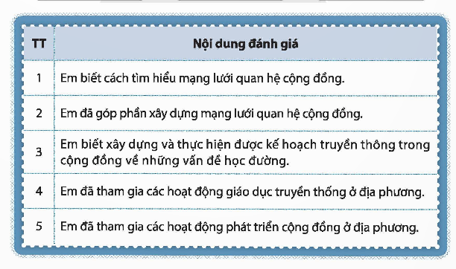
CHỦ ĐỀ 6: XÂY DỰNG MẠNG LƯỚI THỰC HIỆN CÁC HOẠT ĐỘNG CỘNG ĐỒNG
CHỦ ĐỀ 6: THAM GIA HOẠT ĐỘNG PHÁT TRIỂN CỘNG ĐỒNG
7. Tự đánh giá
Chia sẻ thuận lợi và khó khăn của em khi học tập chủ đề 06.
Mức 1: Tốt
Mức 2: Đạt
Đề xuất những nội dung em cần tiếp tục rèn luyện.
Mức 3: CĐ

Slide 40
Xin chào và hẹn gặp lại!

